Slide 1


Liderazgo para la Gerencia Social
Instituto Interamericano para el Desarrollo Social
INDES
Facultad Latinoamericana
de Ciencias Sociales
Chile
Notes:
Esta presentación corresponde a la Actividad 9 del Curso de Liderazgo para la Gerencia Social para Directores de Escuela.
Está inspirada en una sesión de clases de Peter Senge en el Massachussets Institute of Technology. Fue adaptada e introducida en la capacitación del INDES por mi colega, José Jorge Saavedra.
La presentación dura aproximadamente 15 minutos. Por favor véala de corrido y prepare un papel en blanco y algo con qué escribir.
¿Está listo?

Slide 2
¿Que esperan aprender de un Taller de Liderazgo? …

Slide 3
Mapas …
mentales
Notes:
A continuación va a ver ocho mapas. Los pasaremos uno por uno. Verá el número de cada mapa en la esquina superior izquierda.
Por favor anote qué le dice cada uno de ellos. ¿Qué idea se le ocurre cuando ve el mapa?
Es suficiente que anote un par de palabras o una breve oración.

Slide 4
Los problemas de nuestros mapas mentales
Antiguos y expirados
Distorsionados
El mapa no es el territorio
Notes:
En síntesis, planteamos que pueden haber por lo menos tres problemas con nuestros mapas mentales:
Primero, pueden ser antiguos y por tanto estar expirados. Si ese fuera el caso, ¿cómo los actualizamos?
Segundo, pueden estar distorsionados, creando sesgos (o “Groenlandias”) en nuestro cerebro, y por lo tanto llevarnos a tomar decisiones muy equivocadas. Además, en la medida que estos sesgos estén muy arraigados, será muy difícil cambiarlos.
Tercero: Ningún mapa refleja al mundo en una forma completa y exacta. Es sólo una representación. Debemos acordarnos permanentemente de esto para no permitir que el mapa nos defina el territorio.

Slide 5
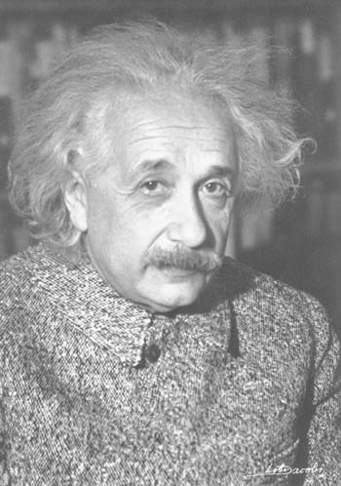
Es la teoría la que determina lo que se puede observar
Albert Einstein
Notes:
En palabras de ese gran genio del siglo pasado: “Es la teoría la que determina lo que se puede observar.”
El propósito de este curso es precisamente revisar nuestras “teorías” sobre gestión educativa, gestión estratégica y liderazgo.
Mi solicitud es que esté llano a tomar conciencia que cada uno/a de nosotros lleva consigo sus mapas mentales. Lo invito a tomar conciencia de ellos, de examinarlos y revisar nuestros mapas mentales sobre cada uno de estos temas.
Bienvenido/a al Curso de Liderazgo para la Gestión Social para Directores de Escuelas!
Muchas gracias por su atención. Nos vemos en el Aula Virtual.

Slide 6
“El liderazgo es uno de los fenómenos más observados y menos comprendidos en la tierra”
James MacGregor Burns (1978)

Slide 7
Teorías de Liderazgo
Teoría del Gran Hombre (siglo XIX y años 40 del siglo XX) | Se basa en la idea de que los líderes son personas excepcionales, extraordinarias. Se trataría de personas que nacen para ser líderes debido a sus cualidades innatas. Se emplea el término hombre porque se trata de un concepto extraordinariamente machista, orientado a la educación militar y de matriz cultural occidental. Este concepto dio origen a la teoría de los rasgos.
Teoría de los rasgos (años 40 del siglo XX) | Sostiene la existencia de unas características personales favorecedoras del liderazgo. Existen numerosas listas sobre cuáles son estas características.
Teorías conductistas (años 50 del siglo XX) | Se centran en lo que los líderes hacen, y menos en lo que son. Se han descrito distintos tipos de conductas asociadas al liderazgo y se han agrupado en los denominados estilos de liderazgo. Estas teorías han sido muy influyentes en los ámbitos de gestión debido a sus planteamientos prácticos.
Liderazgo situacional (años 60 del siglo XX) | Este enfoque parte de la idea de que el liderazgo está condicionado por la situación en la cual se da. Según cual sea la situación, el líder empleará un estilo u otro. Por ello pueden necesitarse distintos estilos de liderazgo según las circunstancias o los niveles de una organización.
Teoría de la contingencia (años 70 del siglo XX) | Es una extensión del liderazgo situacional y se centra en determinar qué variables de la situación influyen en el liderazgo y en predecir cuál es el liderazgo más efectivo y deseable en una determinada circunstancia.
Teoría transaccional (años 80 del siglo XX) | Este enfoque enfatiza la importancia de las relaciones entre los líderes y sus seguidores. Se centra en los beneficios mutuos que se dan entre ambos protagonistas del liderazgo. Los líderes establecen contratos con sus seguidores, los cuales son recompensados según su grado de lealtad.
Teoría de la atribución (años 80 del siglo XX) | Considera que el liderazgo es sólo la atribución que unas personas, los seguidores, hacen de otras, los líderes, por tener unas características determinadas. El liderazgo es una relación causa-efecto basada en la percepción de los seguidores. Los seguidores tienen un patrón cultural del líder y lo proyectan hacia otras personas. Si éstas encajan con este patrón entonces adquieren la condición de líderes.

Slide 8
Teorías de Liderazgo
Teoría del liderazgo carismático (siglo XIX y reaparece en los años 80 del siglo XX) | El liderazgo carismático es una evolución de la teoría de la atribución del liderazgo. Afirma que una persona es líder en la medida en que otras creen que lo es. Quienes piensan así aplican al liderazgo la teoría de las atribuciones: las cosas no son como son, sino como se ven. Por su naturaleza se podría pensar que esta teoría es una variante evolucionada de la teoría de los rasgos, pero no es así. Pues no se trata tanto de que los líderes tengan unos determinados rasgos que les haga ser líderes, sino cómo las otras personas los juzgan o valoran otorgándoles esta condición.
Teoría transformacional (años 80 del siglo XX) | El concepto principal es el papel que desarrolla el líder para transformar o modificar los comportamientos de los seguidores o de las organizaciones.
Teoría del líder servidor (años 90 del siglo XX) | Considera que el interés del liderazgo transformacional, aunque esté orientado a las personas, no son tanto éstas, sino conseguir que las personas se alinearan con los intereses de la organización social. Frente a esta concepción, el liderazgo servidor se centra mucho más en los seguidores que en el propio líder, cuyo papel es servir a aquéllos. El concepto de líder servidor aparece como prevención ante las posibles corrupciones del liderazgo, especialmente en aquellos casos en los que el líder tiene un poder importante dentro de una organización. Únicamente cuando el líder basa su liderazgo en la voluntad de servir, el poder jerárquico que puede separar al líder de sus seguidores, no es fuente de corrupción.
Teoría del liderazgo adaptativo (finales del siglo XX e inicios del siglo XXI) | Es fruto de la evolución del liderazgo transformacional. Se considera el liderazgo como una actividad de cualquier persona que tiene la virtualidad de movilizar a otras personas para que realicen algo que sea socialmente útil. El interés del líder sería influir sobre las personas para que éstas afronten sus problemas. Los líderes, en lugar de ofrecer respuestas, deben plantear preguntas y retos; en lugar de resolver conflictos han de plantear problemas.

Slide 9
Representación Gráfica de Teorías de Liderazgo
Seguidores
Situacional
Transformacional
Intercambio
Líder/miembro
“Líder”
Situacional
Medios y fines
Contingencia
Destrezas
Atributos
Tarea

Slide 10
Liderazgo heroico v/s Liderazgo pos-heroico
Liderazgo heroico
Liderazgo pos-heroico
Enfoque Tradicional
EL Líder es Responsable
Nuevo Enfoque
Todos son Responsables
El líder crea
El líder y los miembros del grupo crean
Dirección
Visión
Tangible
Gestión
del Grupo
Influencia de
arriba hacia abajo
Equipo
Responsabilidad
Compartida
Influencia
mutua
Bradford & Cohen, 1998

Slide 11
Autoridad
(Heifetz, 1994)
Poder otorgado para
organizar un servicio
1. La autoridad es otorgada y puede ser retirada
2. La autoridad es conferida como parte de un intercambio

Slide 12
Función social de la Autoridad
Dirección y sentido
de propósito
Dar
protección de
la amenaza
exterior
Orientar roles,
responsabilidades,
estatus y posición
Controlar conflictos
Internos y generar
cohesión
Establecer
y
Mantener
normas

Slide 13
Autoridad Formal e Informal
Autoridad formal:
Acompañada por los diversos poderes del cargo y el mandato, el cual debe satisfacer un conjunto de expectativas explícitas e implícitas.
Autoridad informal:
Es fruto de la credibilidad, legitimidad y confianza; otorga el poder de influir en la actitud y la conducta sin obligación.
Confianza: depende de ser predecible en aptitud y los valores que uno mantiene.

Slide 14
BASES DE PODER DEL CARGO
Autoridad Investida
Relevancia
Centralidad
Autonomía
Visibilidad
Importancia
y
posición
del cargo
Autoridad
Formal
BASES DE PODER PERSONAL
Capacidad
Reputación
Atracción
Esfuerzo
Credibilidad
Confianza
Respeto
Admiración
Autoridad
Informal

Slide 15
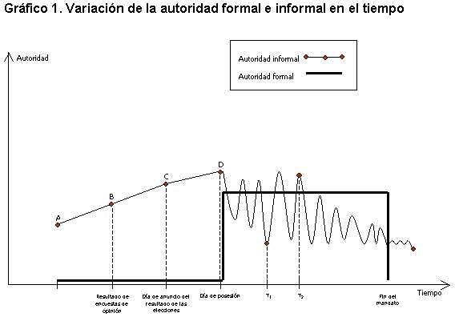
Autoridad Formal e Informal

Slide 16
Problema Técnico
El conocimiento que exigen ha sido previamente asimilado y puesto en la forma de un conjunto legitimado de procedimientos organizacionales conocidos que indican qué hacer, y de autorizaciones que indican quién debe hacerlo.

Slide 17
Problema Adaptativo
Requiere aprendizaje para abordar los conflictos entre los valores de las personas, o para reducir la brecha entre los valores postulados y la realidad que se enfrenta. Requiere cambio de valores, creencias o conducta.

Slide 18
Para distinguir entre desafíos técnicos y desafíos adaptativos
 | ¿Qué tipo de trabajo requiere? | ¿Quién hace el trabajo?
Técnico | Aplicar conocimiento actual | Autoridades
Adaptativo | Aprender nuevas formas de proceder | Las personas con el problema

Slide 19
Problema Técnico y
Problema Adaptativo
Cuando el problema es adaptativo y lo tratamos como técnico y nos volcamos a las figuras de autoridad para producir soluciones técnicas, generamos dependencias inadecuadas.

Slide 20
Liderazgo Adaptativo
Movilizar a la gente para que enfrente sus problemas, encare decisiones dolorosas y aprenda nuevas formas de ser.

Slide 21
Movilización
Valores
Brecha entre:
Realidad

Slide 22
Liderazgo Adaptativo
El objetivo final del liderazgo es abordar problemas difíciles que requieren clarificar valores y generar progreso.
El ejercicio del liderazgo suscita pasión porque involucra nuestros valores.
La medida de liderazgo es el progreso en la solución de problemas.
Las comunidades logran ese progreso porque sus autoridades las desafían y ayudan a hacerlo. La responsabilidad es conjunta.

Slide 23
Desequilibrio y Evasión de Trabajo
Para ejercer liderazgo se deben contrarrestar los mecanismos de evasión de trabajo y ayudar a la gente a aprender a pesar de su resistencia.
El liderazgo requiere que se regule el nivel de tensión y el ritmo de aprendizaje dentro de un rango que la gente pueda soportar.

Slide 24

La persistencia del desequilibrio
Problema
de adaptación
Límite
de tolerancia
DESEQUILIBRIO
Escala productiva del desafío
Evasión de trabajo
Equilibrio
Umbral
de aprendizaje
Problema Técnico
TIEMPO

Slide 25





Mecanismos comunes de evasión de trabajo
Aferrarse a supuestos del pasado.
Culpar a las figuras de autoridad.
Buscar chivos expiatorios.
Externalizar al enemigo.
Negar el problema.
Apresurase a sacar conclusiones.
Utilizar una distracción.

Slide 26
Cómo controlar la temperatura
Elevarla
Llamar la atención a los asuntos difíciles
Dar a la gente más responsabilidad
Traer los conflictos a la superficie
Proteger a los “marginales” y “excéntricos”
Reducirla
Enfrentar aspectos técnicos del problema
Establecer estructura para el proceso de resolución del problema
Temporalmente asumir resposabilidad por los asuntos difíciles
Evadir trabajo
Reducir el ritmo de cuestionamiento de las normas y expectativas

Slide 27
Liderazgo con autoridad

Slide 28
Principios Estratégicos
1. Subirse al balcón
2. Identificar el desafío adaptativo.
3. Controlar el nivel de ansiedad
4. Mantener la atención enfocada en el problema y evitar evasión de trabajo.
5. Devolverle el trabajo a la gente, a un ritmo que puedan tolerar.
6. Proteger a las voces que ejercen liderazgo sin autoridad.

Slide 29
1.Subirse al balcón
El liderazgo es tanto activo como reflexivo. Uno debe alternar entre el participar y el observar.
Tomar perspectiva
Capacidad de distinguir patrones
No dejarse llevar por el calor de las acciones

Slide 30
2.Identificar el desafío adaptativo
¿Es un problema técnico o adaptativo?
¿Reajustes en rutinas básicas o nuevas formas de proceder?
¿Cuáles son los valores, creencias o actitudes que tienen que cambiar?
¿Qué sacrificios habrá que hacer y por parte de quiénes?

Slide 31
3.Controlar el nivel de ansiedad
Equilibrio entre tensión por necesidad de cambiar y estar abrumados por el cambio
“Entorno regulador”
Dictar secuencia y ritmo del cambio
Función social de autoridad “modificada”

Slide 32
3.Controlar el nivel de ansiedad
Porte y aplomo: Controlar el cambio
Capacidad emocional para tolerar la incertidumbre, la frustración y el dolor

Slide 33
4.Mantener la atención
Permitir que las personas se enfrenten a alterntivas difíciles en materia de valores, procedimientos, estilos de operar y poder.
Evaluar la madurez de los problemas.
Destapar conflictos y emplearlos como fuente de creatividad.
Limitar evasión de trabajo.

Slide 34
5.Devolverle el trabajo a la gente
Lograr que la gente asuma mayores responsabilidades: reasignar tareas.
Establecer los valores orientadores.
Trabajar en el desarrollo de su autoridad informal: confianza.
Desarrollar la confianza de la colectividad en sí misma.

Slide 35
6.Proteger el liderazgo sin autoridad
Para que las organizaciones aprendan todos tienen que tener la oportunidad de expresar sus opiniones.
Estas opiniones pueden crear desequilibrio--resistir la tentación de callarlas para restaurar equilibrio.

Slide 36
6.Proteger el liderazgo sin autoridad
Proteger a aquéllos que ponen al descubierto las contradicciones internas de la organización.
  ¿De qué esta hablando en realidad esa persona?
  ¿Hay algo que se nos está escapando?

Slide 37
Ventajas de la autoridad formal para el ejercicio del liderazgo
Tener la Atención.
Facultad de estructurar el poder decisorio.
Posibilidad de orquestar el conflicto.
Posibilidad de controlar el flujo de información.
Manejar el ambiente de contención.
Escoger el proceso decisorio.

Slide 38
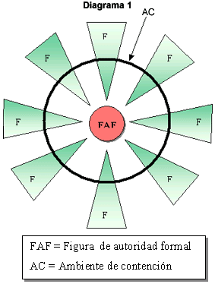

Slide 39
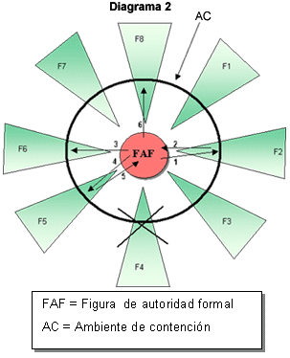

Slide 40
Liderazgo sin Autoridad Formal

Slide 41
Ventajas de la autoridad Informal para el ejercicio del liderazgo
Puede concentrarse en un solo tema
Tiene más margen para la desviación creativa
Más información del frente de batalla
La posibilidad de encarnar la causa

Slide 42
Estrategia para ejercer el liderazgo sin autoridad formal
Provocar a las demás facciones a través de intervenciones.
( atraer la atención a su asunto y desequilibrar el sistema social para poder realizar el trabajo adaptativo)
Tres Riesgos:
No conocer cuán madura esta su cuestión para ser tratada por las facciones.
No controlar el ambiente de contención.
Concentrarse solo en movilizar la AF

Slide 43
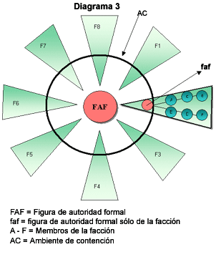

Slide 44
Estrategia para ejercer el liderazgo sin autoridad formal
Provocar a las demás facciones a través de intervenciones.
( atraer la atención a su asunto y desequilibrar el sistema social para poder realizar el trabajo adaptativo)
Tres Riesgos:
No conocer cuán madura esta su cuestión para ser tratada por las facciones.
No controlar el ambiente de contención.
Concentrarse solo en movilizar la AF

Slide 45
Liderar sin Autoridad Formal
La estrategia propuesta es modular la provocación para estar dentro de un rango de desequilibrio en el que se pueda realizar el trabajo adaptativo. Es decir por encima del umbral de aprendizaje, pero por debajo del límite de la tolerancia de la organización o sociedad.

Slide 46
Una sugerencia…
Utilizar la AF como barómetro.
Para ello ,quien lidere SAF debe estar atento a cómo reacciona la AF a las provocaciones en el entendido que su comportamiento es una respuesta a la suma de fuerzas en juego

Slide 47
Seguir Vivo
“El autoconocimiento y la disciplina
personal son los cimientos para
seguir vivo”
(Heifetz y Linsky, 2002)

Slide 48
Desafío personal
Disciplina interior para contener las tensiones personales derivadas del liderazgo.
Distinción rol-persona.
Asociados: confidentes y aliados.
Santuario.
Preservar el sentido de los objetivos.

Slide 49
Gerencia vs. liderazgo

Slide 50
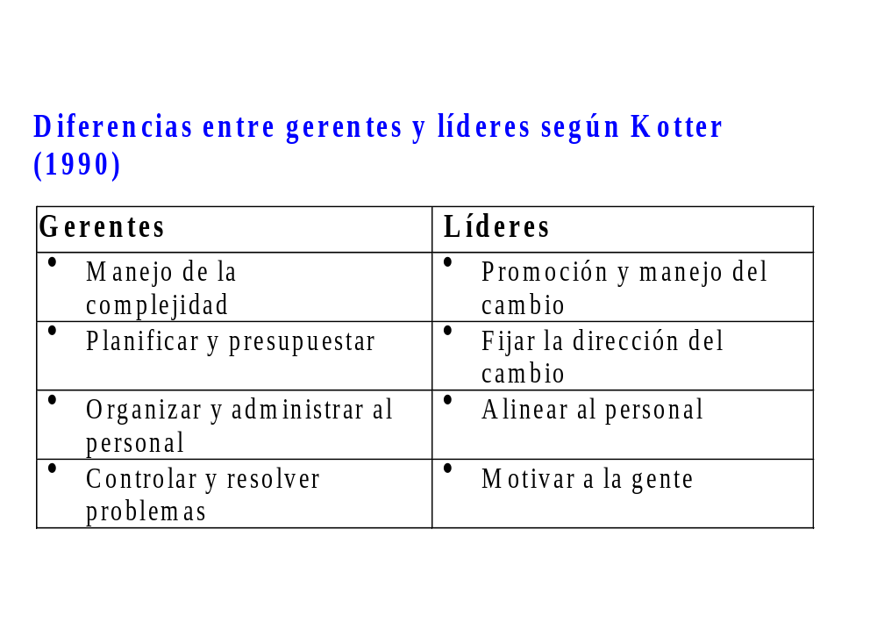

Slide 51
La respuesta de Heifetz:
“El concepto prevaleciente de que el liderazgo consiste en tener una visión y hacer que las personas se encaucen hacia ella está en bancarrota, debido a que continúa considerando las situaciones adaptativas como si fueran técnicas: se supone que la figura de autoridad conjeture hacia dónde se dirige la empresa, y se supone que la gente lo siga. El liderazgo se reduce a una combinación de sabiduría altisonante y dotes de vendedor.

Slide 52
Reflexiones finales

Slide 53
Síntesis
Distinguir entre autoridad y liderazgo
Reconocer la Función Social de Autoridad (D,P, O: r, c, n).
Diferenciar entre autoridad formal e informal e importancia de la última para el ejercicio del liderazgo.
Herramienta de diagnóstico: Técnico vs. adaptativo.

Slide 54
BASES DE PODER DEL CARGO
Autoridad Investida
Relevancia
Centralidad
Autonomía
Visibilidad
Importancia
y
posición
del cargo
Autoridad
Formal
BASES DE PODER PERSONAL
Capacidad
Reputación
Atracción
Esfuerzo
Credibilidad
Confianza
Respeto
Admiración
Autoridad
Informal

Slide 55
Para distinguir entre desafíos técnicos y desafíos adaptativos
 | ¿Qué tipo de trabajo requiere? | ¿Quién hace el trabajo?
Técnico | Aplicar conocimiento actual | Autoridades
Adpatativo | Aprender nuevas formas de proceder | Las personas con el problema

Slide 56
Reflexiones finales
El ejercico del liderazgo es una actividad voluntaria.
Por ende, es una intervención puntual (episódica).
Está orientado por la tarea de realizar trabajo adaptativo.
Implica hacer preguntas antes que proveer respuestas.

Slide 57
Reflexiones finales (II)
Requiere buenas preguntas y la voluntad de mantener la incertidumbre.
El corazón de la estrategia es centrar la atención de la gente en asuntos complejos y difíciles, en lugar de en diversiones.
Por lo anterior, el liderazgo se lo puede ejercer desde cualquier posición.
Su desarrollo requiere un proceso de aprendizaje.

Slide 58
“El verdadero viaje de descubrimiento no consiste en buscar nuevos territorios, consiste en tener nuevos ojos”
Marcel Proust

Slide 59
No hay grandes [personas].
Sólo hay desafíos grandes que las [personas] corrientes como usted y yo circunstancialmente nos vemos obligados a enfrentar.
Almirante William F. “Bull” Halsey

